Slide 1
Hoofdstuk 2 Landschap
§ 3 Gesteente wordt verplaatst

Slide 2
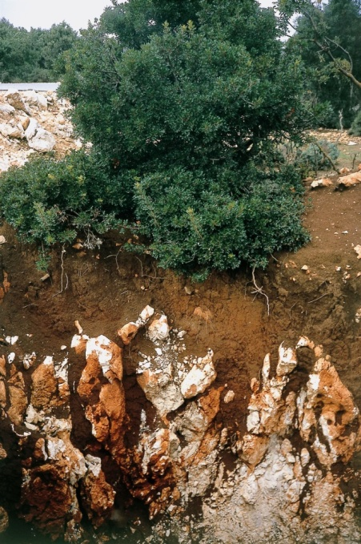
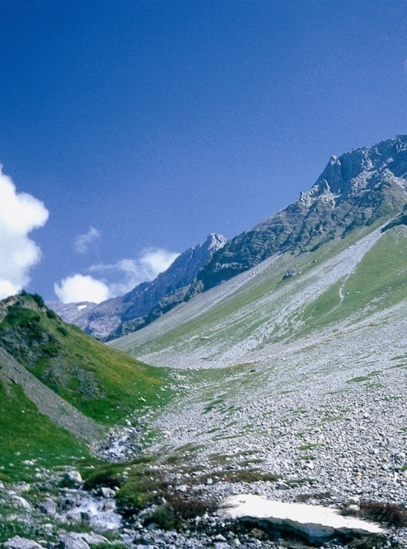
VERWERINGSMATERIAAL
Verwerings-
Materiaal
Vast gesteente

Slide 3
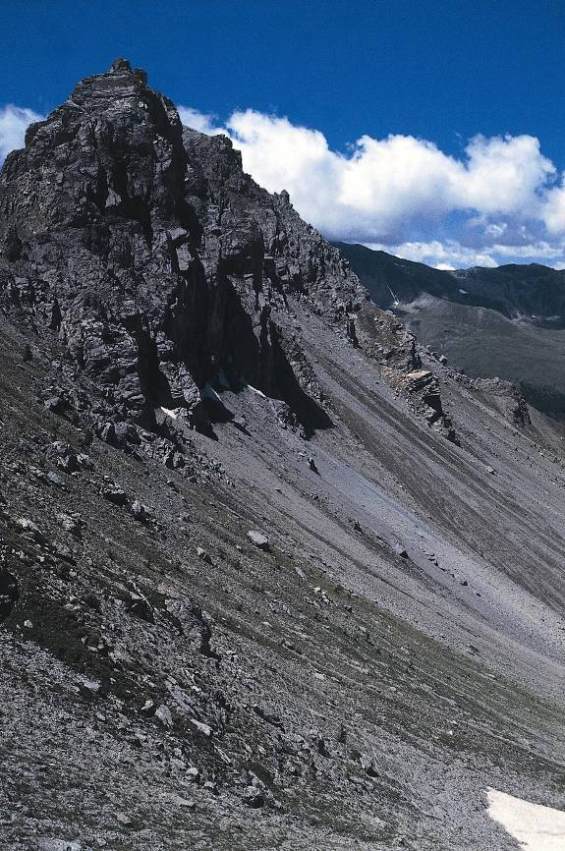
VERWERINGSMATERIAAL
VALT
ROLT
GLIJDT

Slide 4
Massabewegingen
op hellingen
Gesteente verweert, brokkelt af, en komt door het reliëf direct in beweging
Gesteente verweert, brokkelt af, en komt door de invloed van zwaartekracht naar beneden

Slide 5
Het afschuren en uitschuren van hard gesteente door met verweringsmateriaal geladen water, ijs of wind
Erosie
Wind
Water
IJs

Slide 6
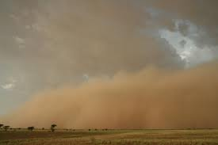
Erosie door Wind

Slide 7
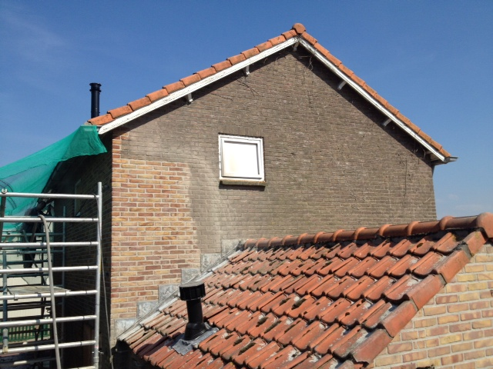

Slide 8
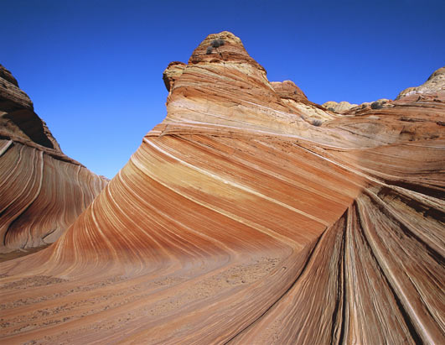
Erosie door wind

Slide 9
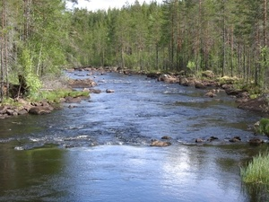
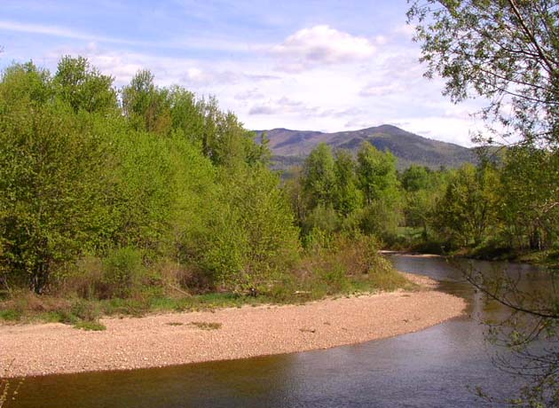
Erosie door Water

Slide 10
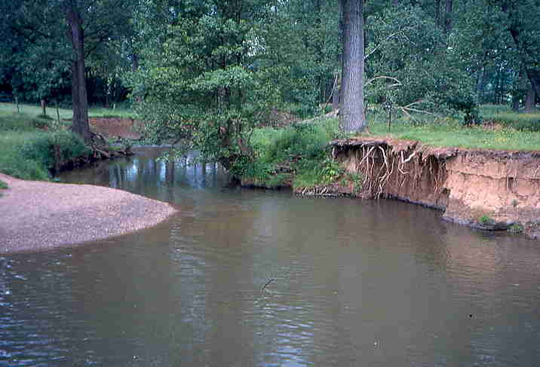
Erosie door water

Slide 11
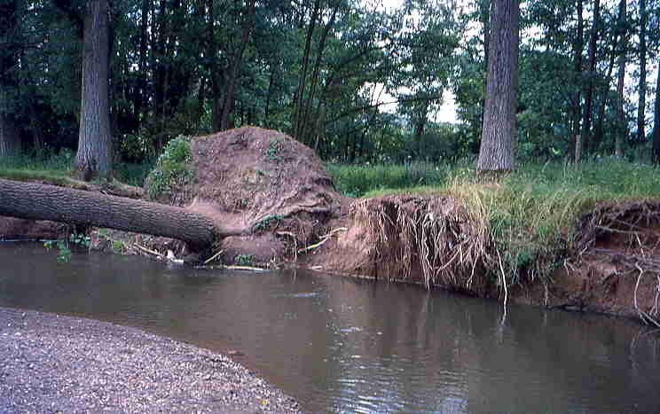
Erosie door water

Slide 12
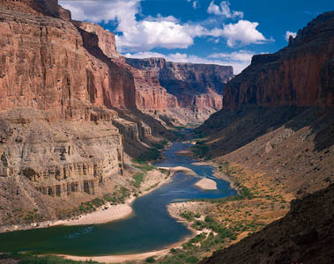
Erosie door water

Slide 13
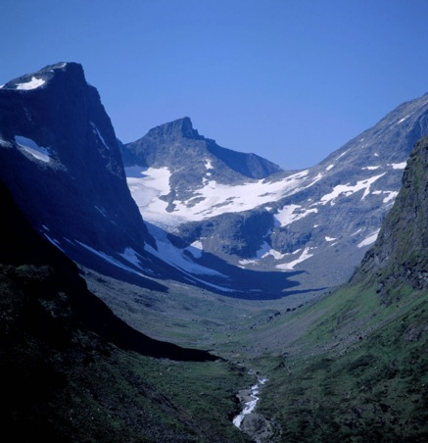
Erosie door ijs
In de bergen valt ieder jaar nieuwe sneeuw.
De sneeuw zal zich ophopen in firnbekkens.
Door de enorme druk verandert sneeuw in ijs.
Het gewicht van al dat ijs neemt ieder jaar toe.
Door de zwaartekracht stroomt het ijs langs de helling naar beneden.

Slide 14
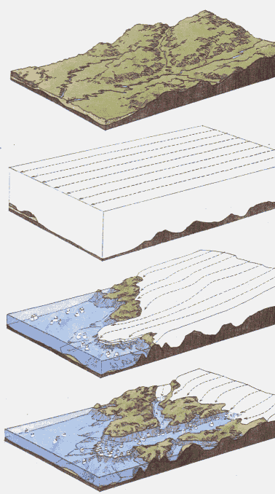
Erosie: IJstijd
Landschap voor ijstijd
IJstijd breekt aan
LANDIJS
Landschap wordt bedekt door landijs. gletsjers schuren dalen verder uit.
Aarde warmt op, ijs smelt, zeespiegel stijgt. Landschap ligt deels onder water.
FJORD
Uitgeschuurde dalen lopen
vol met zeewater

Slide 15
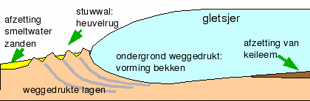
Erosie door ijs

Slide 16
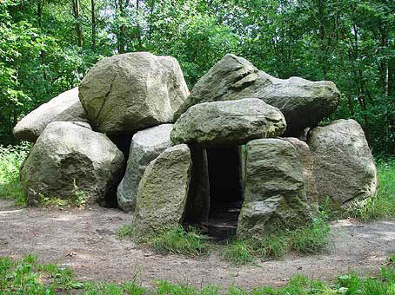
Overblijfselen van ijstijd

Slide 17
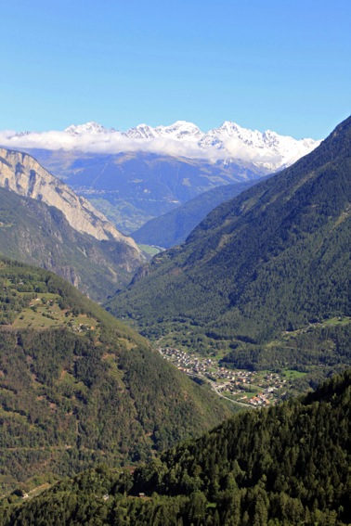

Erosie door water (rivier): een V-vorm
Erosie door ijs (gletsjer): een U-vorm

Slide 18
Vast gesteente
valt uiteen
Grof Fijn
Rots
Grind
Zand
Klei
Grote ruwe stenen
Door rivierwater afgeronde stenen
De kleine korreltjes gesteente die ontstaan door verwering en met te blote oog te zien zijn.
Microscopisch kleine korreltjes die ontstaan als gevolg van verwering

Slide 19
